Slide 1

Notes:
Три смысла названия конференции:
Это третья по счету конференция Клеверенс
Третье (желаемое) место экономики России в мире
Экономика как часть войны

Slide 2

Notes:
http://asiarussia.ru/news/7716/

Slide 3

2014 год
За два года Китай произвел больше цемента, чем США за весь XX век
www.cleverence.ru
Notes:
http://asiarussia.ru/news/7716/

Slide 4
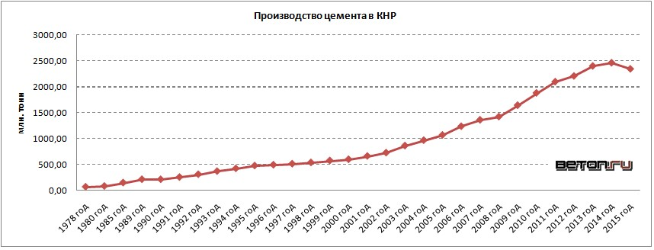
Производство цемента в КНР 1978-2015
www.cleverence.ru

Slide 5
Вывод номер один
Всё пропало!
Мы никогда их не догоним!
Всё тщетно!
www.cleverence.ru

Slide 6
Вывод номер два
Какой бетон? Всем жить в деревню!
Разводить гусей!
Делать мед!
www.cleverence.ru

Slide 7
Вывод номер три
Видимо, делать бетон стало не сложно.
Новые технологии рулят!
www.cleverence.ru

Slide 8
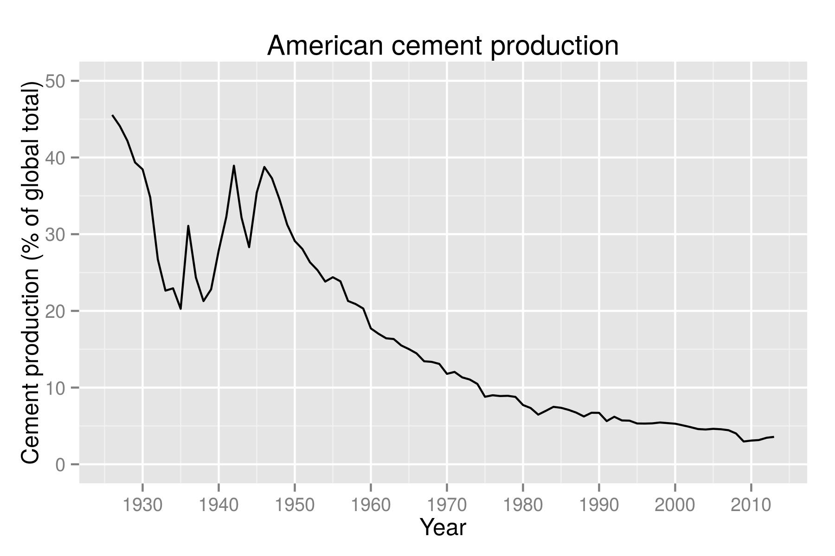
Производство цемента США 1930-2010
www.cleverence.ru

Slide 9
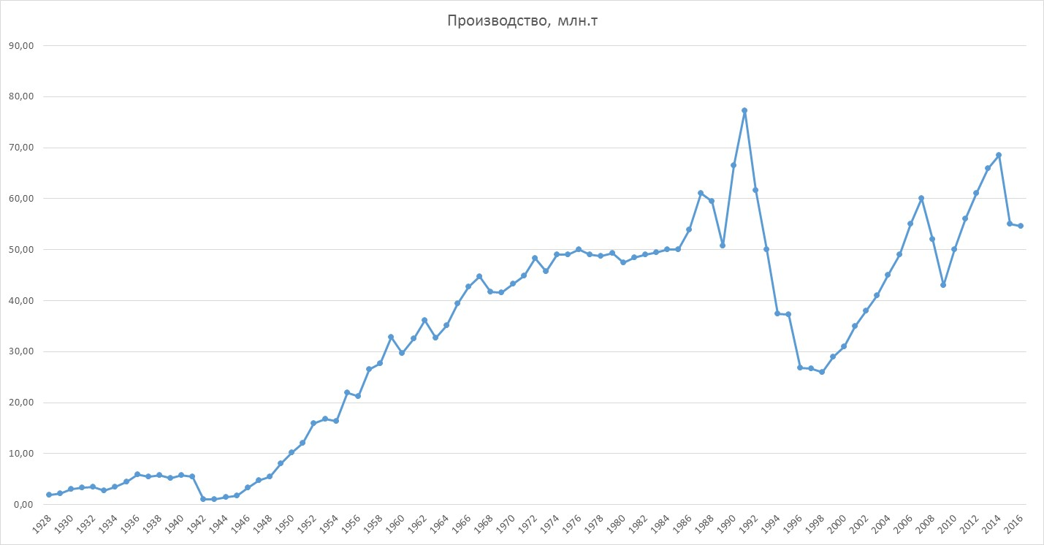
Производство цемента в России 1970-2013
www.cleverence.ru

Slide 10
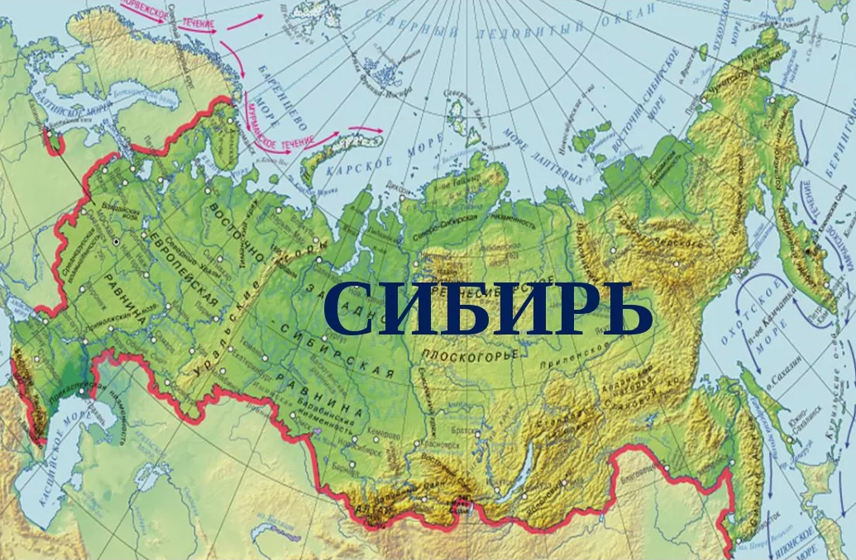

БЕТОН
Notes:
Можно всю Сибирь залить бетоном и будет это Бебирь.

Slide 11
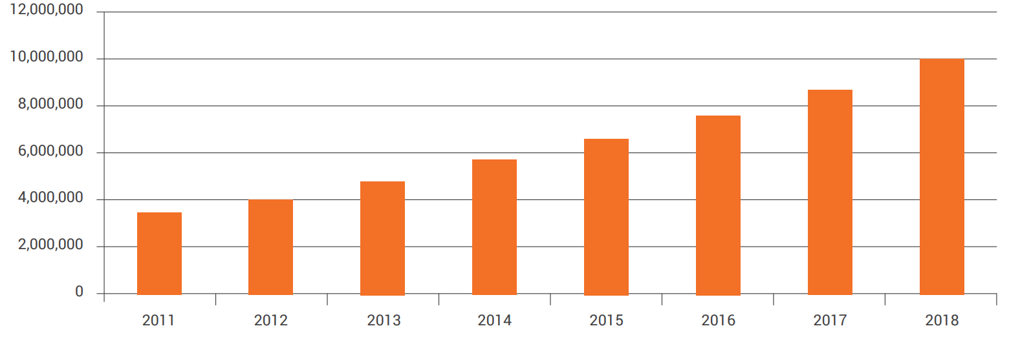
Продажи ТСД в мире
Количество
www.cleverence.ru
Notes:
https://www.sasken.com/resource/Sasken-Whitepaper-Android-for-Rugged-Devices.pdf

Slide 12

Продажи ТСД в России
www.cleverence.ru

Slide 13
ТСД в количествах
Европа: 3,2 млн. ТСД
Россия: 65 тыс. ТСД
в 50 раз меньше
www.cleverence.ru
Notes:
Т.е. Россия покупает в 50 раз меньше ТСД, чем Европа.
А сколько ТСД нужно?
Давайте посчитаем:
По числу рабочей силы
По ВВП
По цене

Slide 14
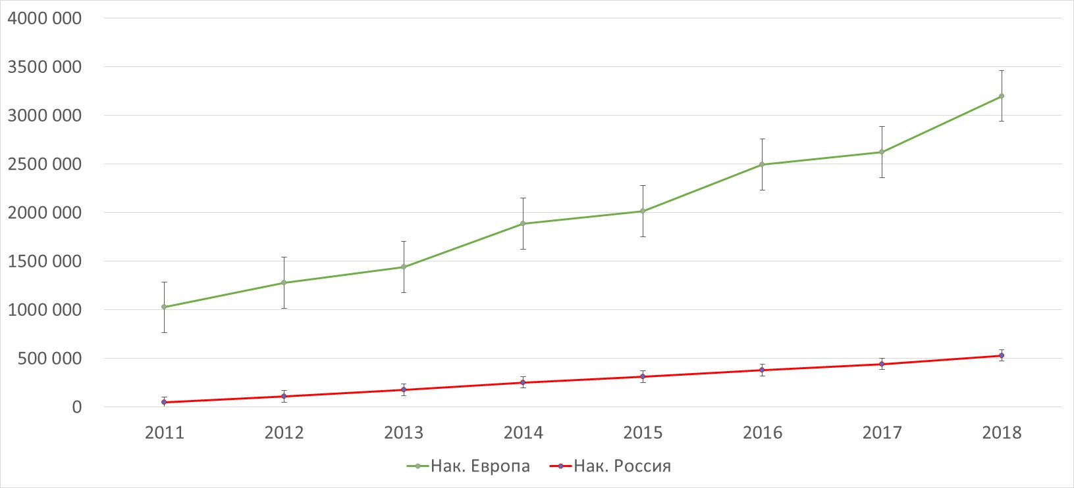
Продажи накопительным итогом
Количество
www.cleverence.ru
Notes:
https://www.sasken.com/resource/Sasken-Whitepaper-Android-for-Rugged-Devices.pdf

Slide 15
Рабочая сила 2017-2019
 | Workforce, 2017–19 (millions)
Country/region | 2017 | 2018 | 2019
Eastern Europe | 147,3 | 143,4 | 144,3
Russian Federation | 75,0 | 76,0 | 73,5
www.cleverence.ru
Notes:
http://ilo.org/wcmsp5/groups/public/---dgreports/---dcomm/---publ/documents/publication/wcms_615594.pdf

Slide 16
ТСД в пересчете на рабочую силу
Европа: 1 новый ТСД/год на 44 чел.
Россия: 1 новый ТСД/год на 1169 чел.
в 26 раз меньше, чем нужно
www.cleverence.ru
Notes:
http://ilo.org/wcmsp5/groups/public/---dgreports/---dcomm/---publ/documents/publication/wcms_615594.pdf
Т.е. для оснащения всех работников как в Европе нужно в 26 раз больше ТСД.
И это при том, что у нас основной персонал в добыче, производстве и торговле, а не в услугах.

Slide 17
ТСД в пересчете на рабочую силу
Чтобы оснащать каждого нового работника как в Европе, России нужно
1 690 000 ТСД
каждый год
www.cleverence.ru
Notes:
http://ilo.org/wcmsp5/groups/public/---dgreports/---dcomm/---publ/documents/publication/wcms_615594.pdf
Т.е. для оснащения всех работников как в Европе нужно в 26 раз больше ТСД.

Slide 18
ТСД
Notes:
ТСДРЬ.

Slide 19
Валовой внутренний продукт 2017
 | Global Domestic Product (PPP), trillion int$ | Per worker, int$
Country/region | 2017 | 2017
European Union | 20,2 | $ 137 000
Russian Federation | 1,5 | $ 20 000
www.cleverence.ru
Notes:
https://en.wikipedia.org/wiki/List_of_countries_by_GDP_(PPP)
Номинальный ВВП России в долларах — $ 1,527,469,000,000
В Европе 1 работник приносит 137тыс. реальных долларов.
В России 1 работник приносит 20тыс. реальных долларов (в 7 раз меньше).
Ну во-первых, понятно, почему он приносит в 7 раз меньше — он не оснащен инструментом.
Во-вторых, даже в этом случае можно было бы купить больше ТСД.

Slide 20
ТСД в пересчете на возможности
Нужно в 26 раз больше ТСД.
Но работник приносит в 7 раз меньше $.
В Европе 44 работника «вскладчину» берут 1 ТСД.
В России 44*7 + НДС = 363 работника могли бы «вскладчину» взять 1 ТСД.
Но они этого не делают!
В России 1 новый ТСД покупают на 1169 работников.
www.cleverence.ru
Notes:
Опять получается одна винтовка на пятерых.

Slide 21
ТСД в пересчете на возможности
Итого на заработанные деньги могли бы в 2017 купить
243 500 ТСД
www.cleverence.ru
Notes:
http://ilo.org/wcmsp5/groups/public/---dgreports/---dcomm/---publ/documents/publication/wcms_615594.pdf
Итого на заработанные деньги могли бы в 2017 купить 243 500 ТСД.
Это не миллион, но всё равно почти в 4 раза больше, чем было продано.
Могли бы купить 243 тысячи. Но не купили.

Slide 22
А что купили?
www.cleverence.ru
Notes:
А что купили?
Думаете, купили сканеры? Нет.
Купили новые станки, другой инструмент? Нет.
Ничего не купили, всё сложили в кубышку и вывезли из страны.

Slide 23
Главный вывод
Этот сегмент рынка имеет потенциал роста в 4 раза.
www.cleverence.ru

Slide 24
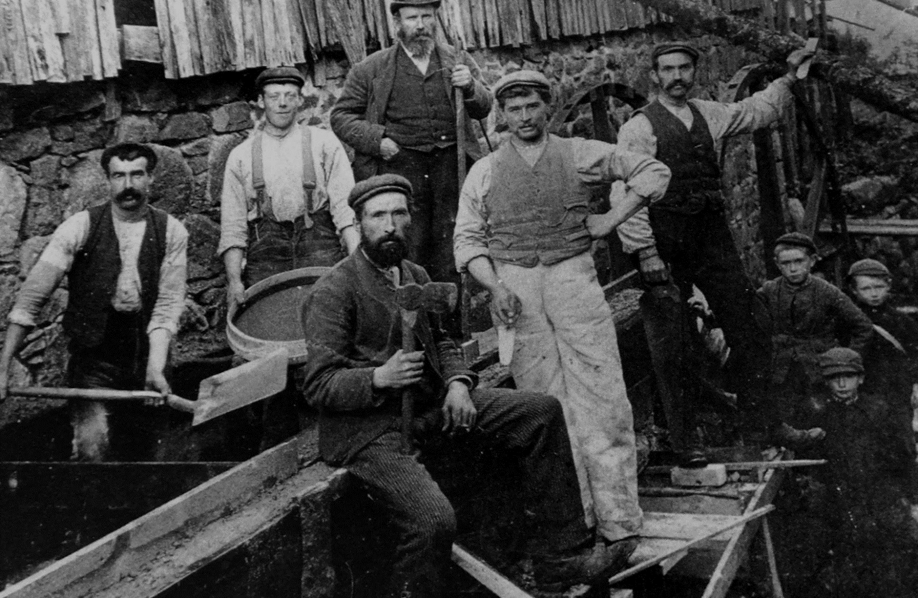
Они ждут терминалы сбора данных

Slide 25

Клеверенс на этом рынке
Ехал Клеверенс через Клеверенс Клеверенс Клеверенс Клеверенс.

Slide 26
Оценка доли Клеверенс
11%
в 2017 г.
9200 из 65000 ТСД были запущены
на Клеверенсе
от всего рынка
www.cleverence.ru

Slide 27
Доля вендоров в активациях
1. Текст
www.cleverence.ru
Notes:
Это активации лицензий Mobile SMARTS по вендорам.

Slide 28
Оценка рынка
www.cleverence.ru

Slide 29
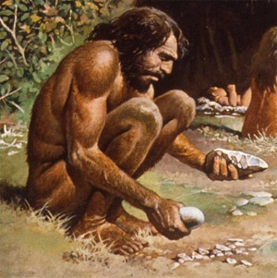
69% покупают
WINDOS
Notes:
Напомним, первая железка на Android вышла у Zebra (тогда еще Motorola Solutions) еще 7 лет назад.

Slide 30
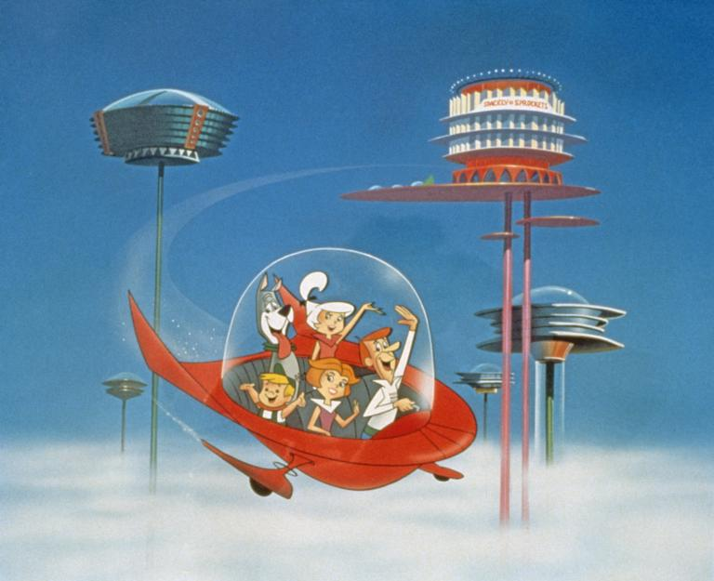
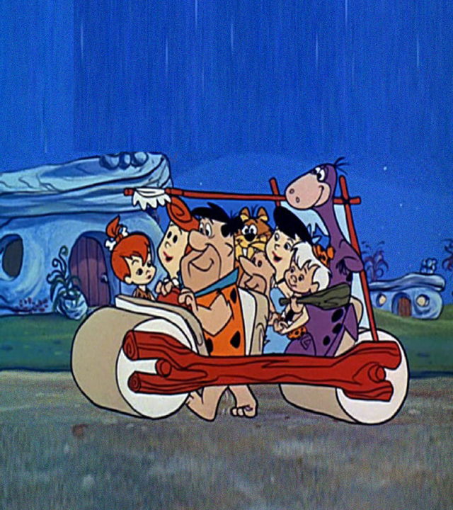
АНДРОИД
ВИНДОС

Slide 31
WINDOS уже дороже Android
Люди переплачивают за неэффективность.
www.cleverence.ru

Slide 32
Оценка рынка
1. Текст
www.cleverence.ru

Slide 33
Оценка доли Клеверенс
1. Текст
18%
Без DOS,
Магнит
и Х5
www.cleverence.ru

Slide 34
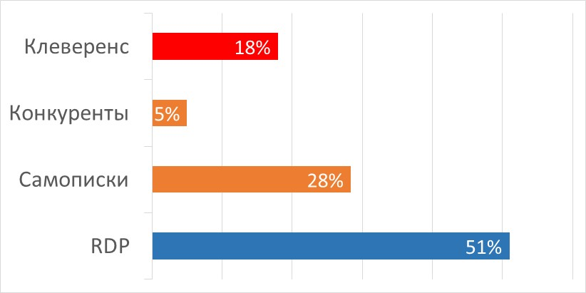
Кто еще
1. Текст
www.cleverence.ru

Slide 35
Крупные тренды
Переход на Android, автоматизация

Slide 36
Тренд №1
Переход с WINDOS на Android
www.cleverence.ru

Slide 37
Переход с WINDOS на Android
Порядка 250 тыс. ТСД
нужно заменить на Android.
www.cleverence.ru

Slide 38
Что мы предлагаем
Кроссплатформенные решения от Клеверенс.
www.cleverence.ru

Slide 39
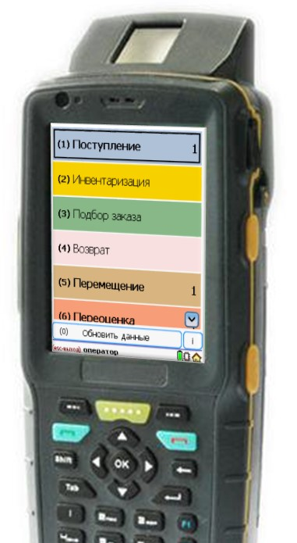
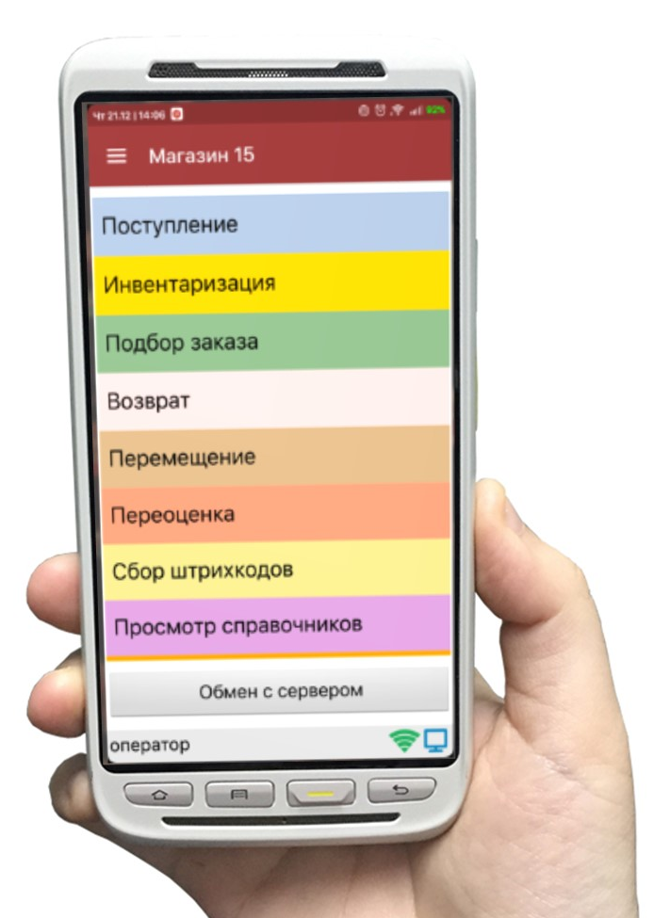
На примере «Магазина 15»
www.cleverence.ru

Slide 40
Практически всё, что предлагает Клеверенс, работает и на Windows, и на Android
www.cleverence.ru

Slide 41
Тренд №2
Маркировка товаров
www.cleverence.ru

Slide 42
Маркировка
10 категорий товаров уже под «маркировкой».
www.cleverence.ru

Slide 43
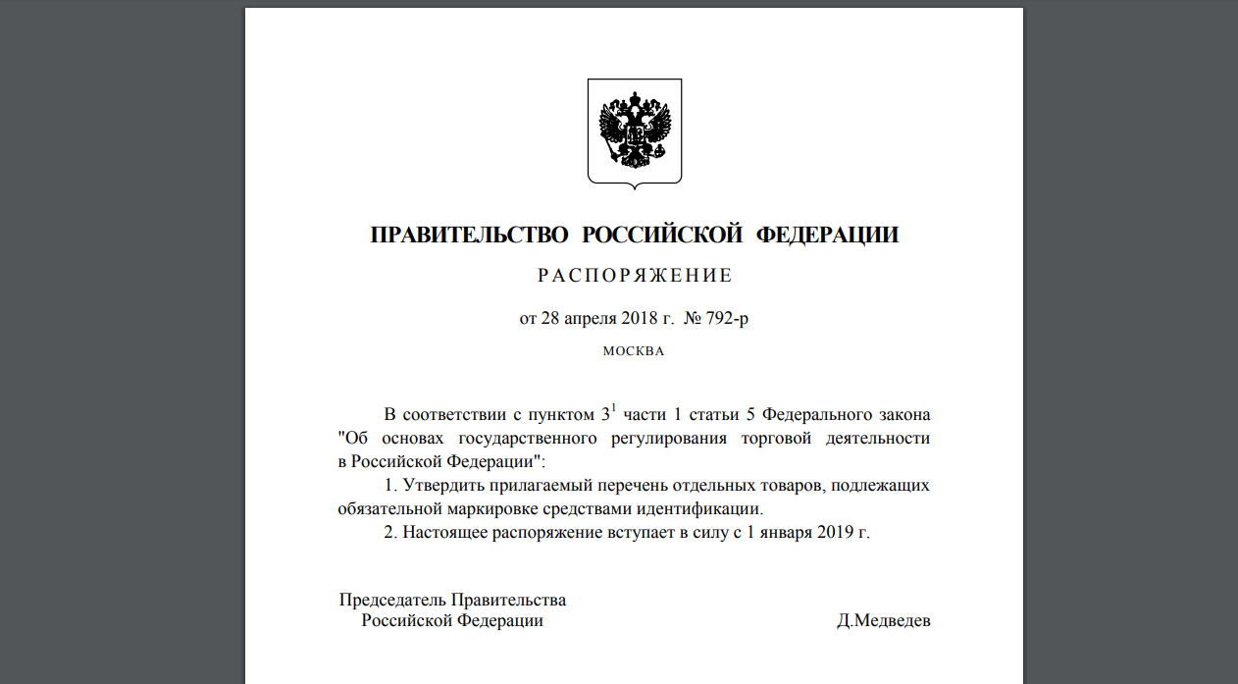

Slide 44
Что подпадает
Кожа, сигареты, духи и туалетная вода, шины, спецодежда, вся одежда и текстиль, обувь, фотокамеры
www.cleverence.ru

Slide 45
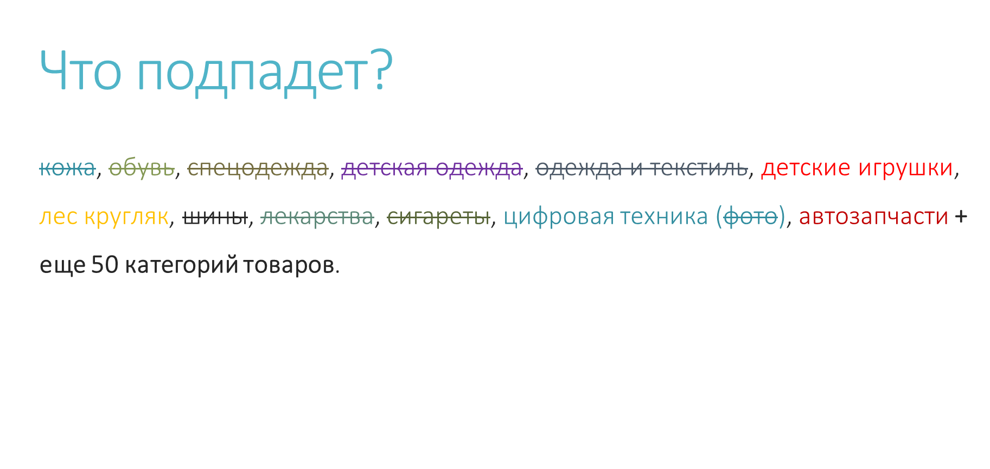
Слайд с конференции 2017 года

Slide 46
Сроки
ЕГАИС 3
МАРКИРОВКА
Сейчас
1 января 2019 – 1 декабря 2019

Slide 47
Автоматизация маркировки
Нужно будет дописывать учетные системы
Маркировку надо будет наносить
Маркировку надо будет сканировать при отгрузке
Маркировку надо будет сканировать при приемке
Маркировку надо будет сканировать при продаже
Маркировку надо будет сканировать при возврате
Маркировку надо будет сканировать при инвентаризации
www.cleverence.ru

Slide 48
Клеверенс предлагает открытые, готовые коробочные продукты, которые всегда можно «допилить».
www.cleverence.ru

Slide 49
Коробочные продукты:
Магазин 15
Склад 15
ЕГАИС 3
Курьер
Проекты:
Магазин 15
Склад 15
ЕГАИС 3
Курьер
Платформа Mobile SMARTS
www.cleverence.ru

Slide 50
Тренд №3
Спрос на автоматизацию
www.cleverence.ru

Slide 51
Есть ли жизнь после касс?
www.cleverence.ru

Slide 52
Вкус к автоматизации
Каждый 2й,
кто в 2017 купил онлайн-кассы
в 2018 пришел спрашивать про ТСД.
www.cleverence.ru

Slide 53
Клеверенс предлагает софт, который поддерживает около 200 моделей ТСД за любые деньги.
www.cleverence.ru

Slide 54
Лицензии Клеверенс стоят от 2 000 руб. до 40 000 руб.
www.cleverence.ru

Slide 55
Проекты на Клеверенсе стоят от 10 000 руб. до 10 000 000 руб.
www.cleverence.ru

Slide 56
Будьте с нами!
www.cleverence.ru

